Slide 1

富士康苹果手机中框光学方案
2021/11/30
助力中国智造，加速企业智转型

Slide 2
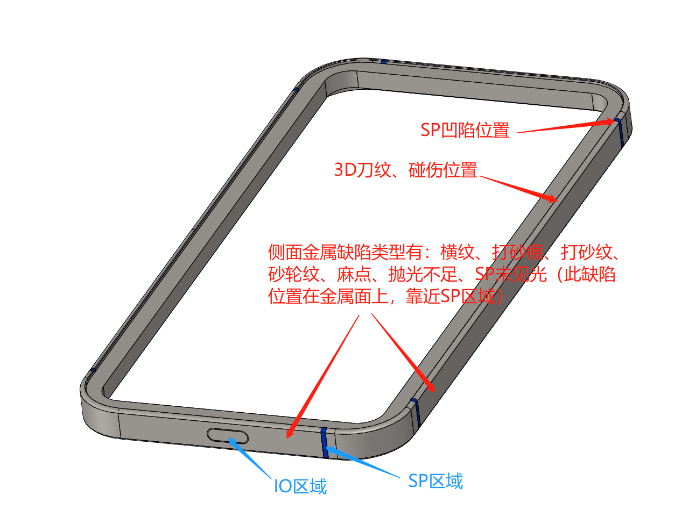
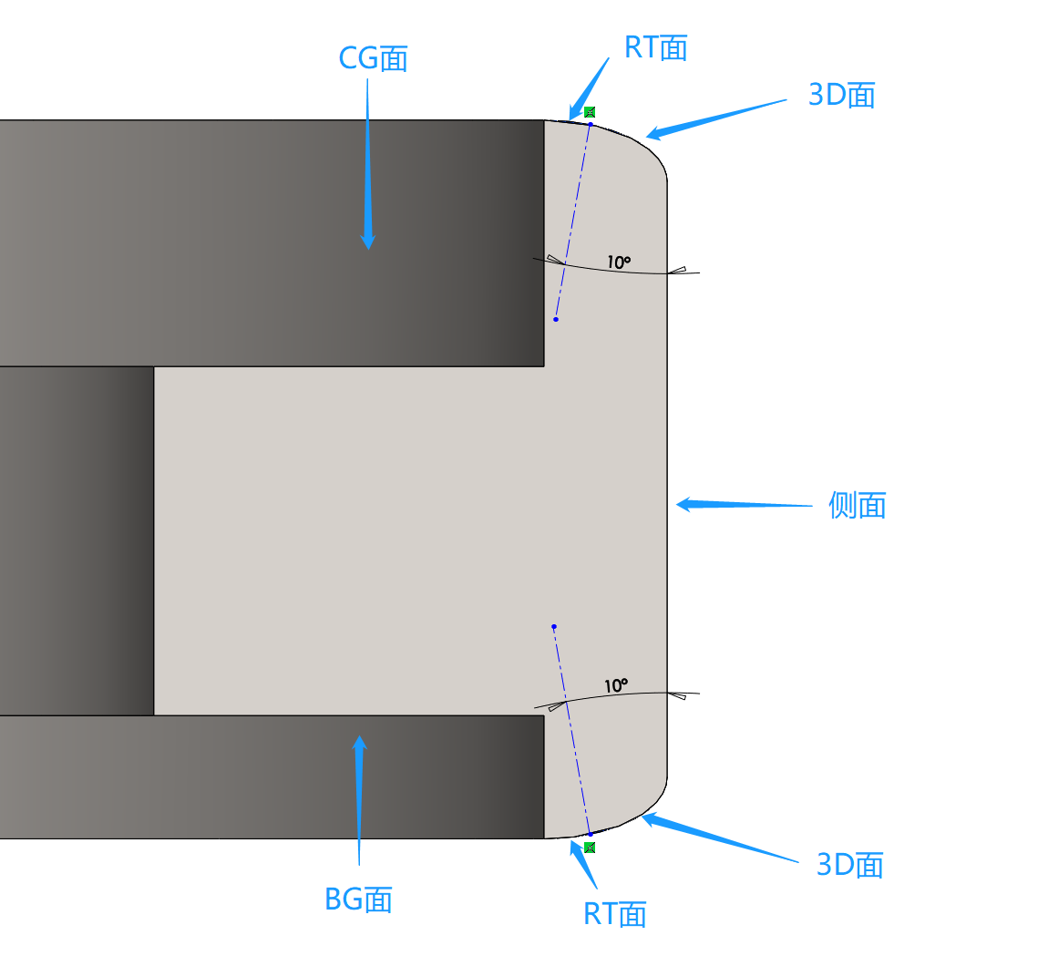
中框检测NG图示

Slide 3
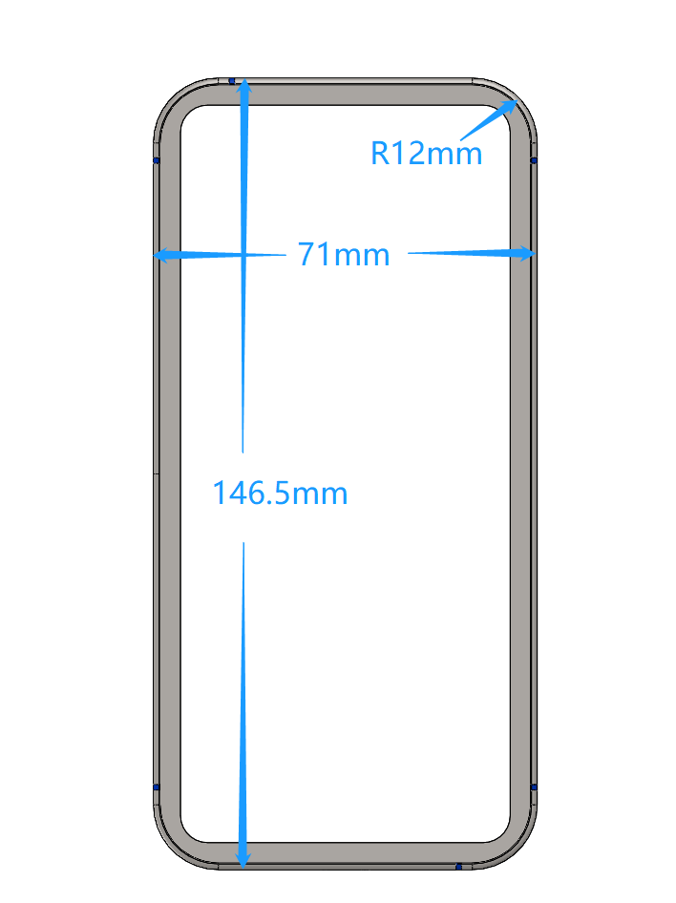
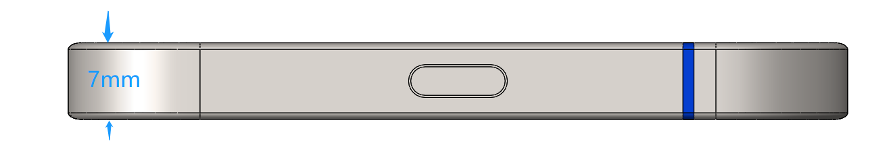
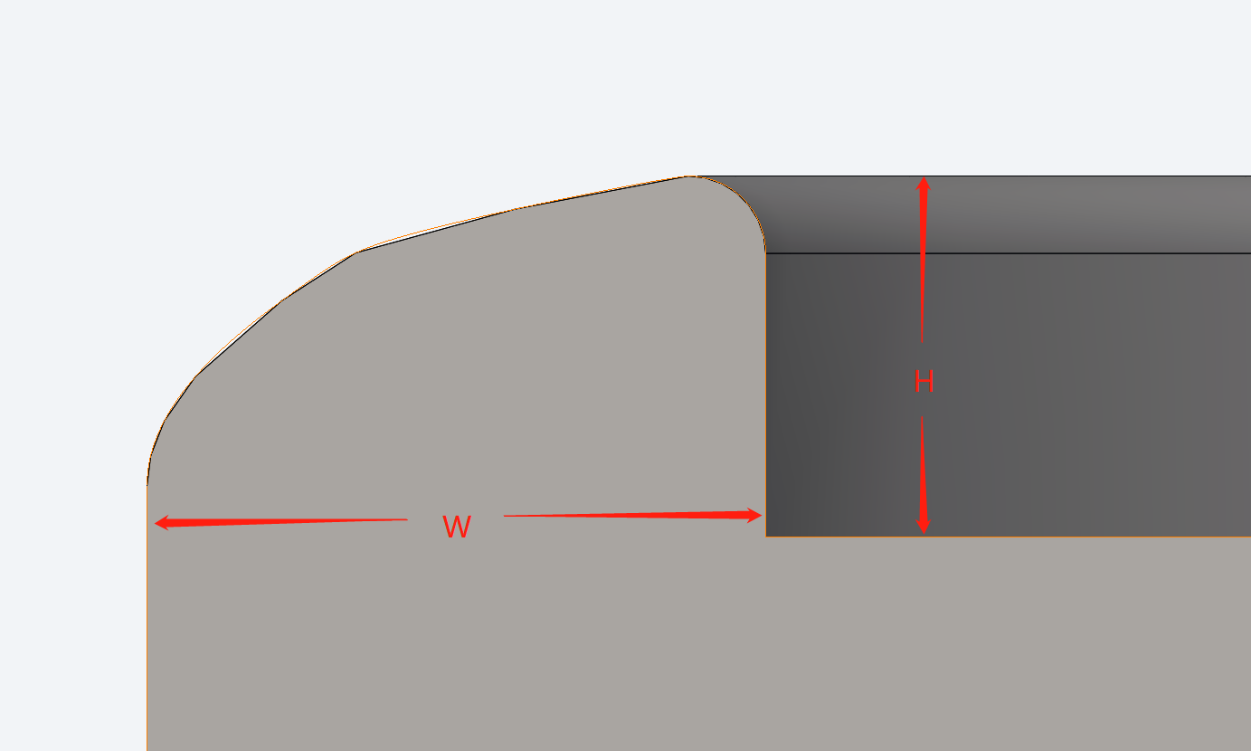
中框尺寸参数
CG面：H=1.8mm W =1mm
BG面：H=0.7mm W=1.2mm

Slide 4
NG种类归纳（按缺陷特征及分布区域划分）
1.中框侧面平面金属区域有一定深度缺陷，有横纹、打砂纹、砂轮纹、麻点
2.中框侧面平面金属区域表面浅层缺陷，有抛光不足、发白
3.中框侧面平面金属区域平整度不合格，有打砂痕、SP未见光
4.中框3D面碰划（目前仅有3D碰伤）
5.中框3D面刀纹
6.中框SP凹陷
7.中框SP未抛光（目前没有实际样品）
8.中框侧面R角区域缺陷（目前没有实际样品）

Slide 5
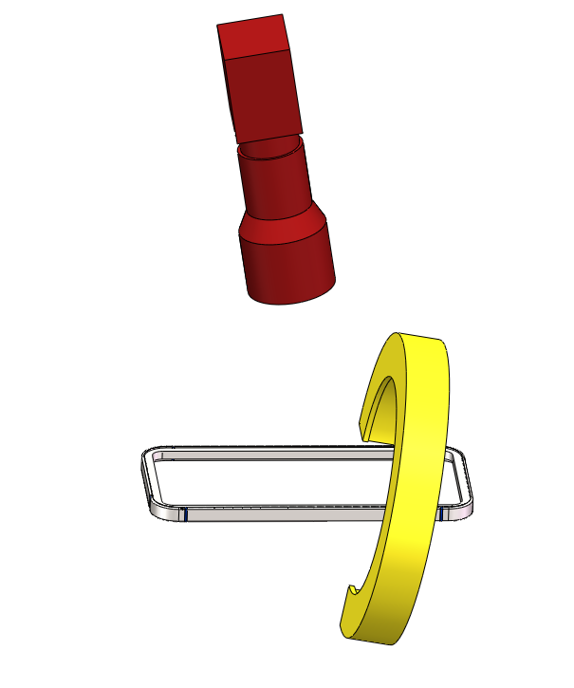
工位一：BG/CG3D面检测碰刮伤、竖纹、3D刀纹等
硬件说明
相机 | 线阵相机
 | 2K
视野大小 | 10mm（宽度）
成像精度 | 5μm
镜头 | 远心镜头
光源 | C形光源

Slide 6
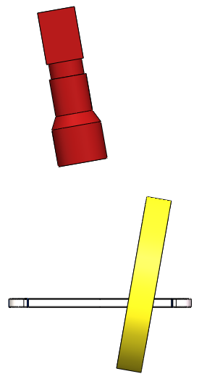
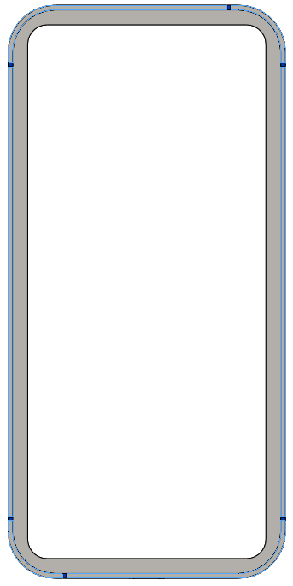
工位一方案示意
弧度较大的C型光源，使光斑能覆盖完整个3D面；
BG/CG的3D面各线扫完一圈，一圈预计约5s

Slide 7
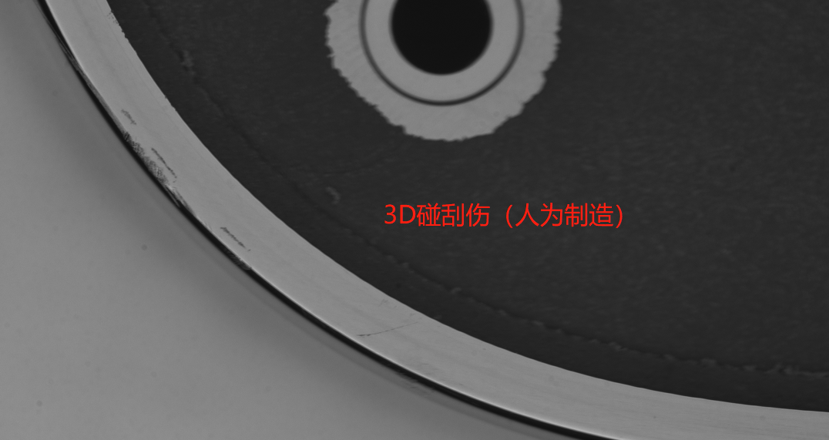
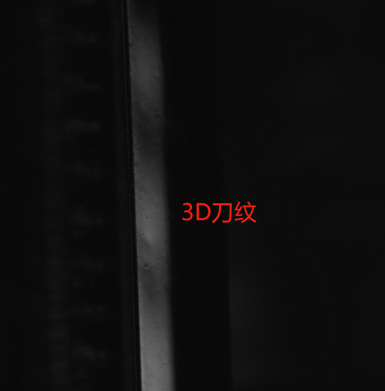
工位一效果图

Slide 8
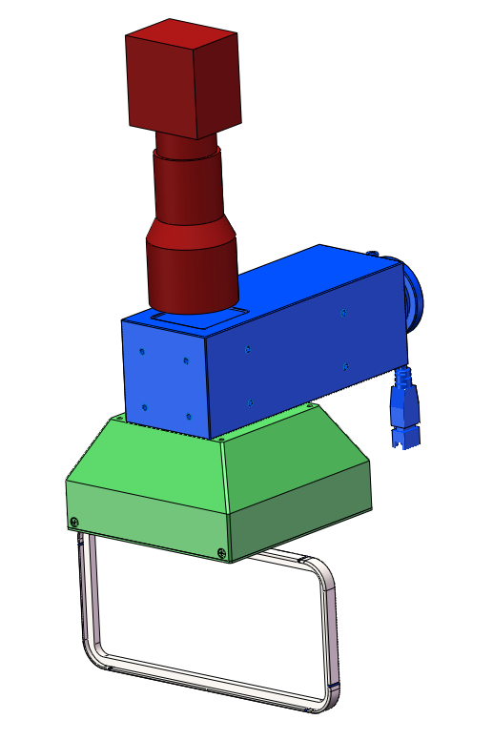
工位二：侧面（含R角）检测划伤、麻点、打砂痕、SP未见光等
硬件说明
相机 | 面阵相机
 | 890W
视野大小 | 22.2*11.7
成像精度 | 5.4μm
镜头 | 远心镜头
光源 | 同轴与方顶光源组合

Slide 9
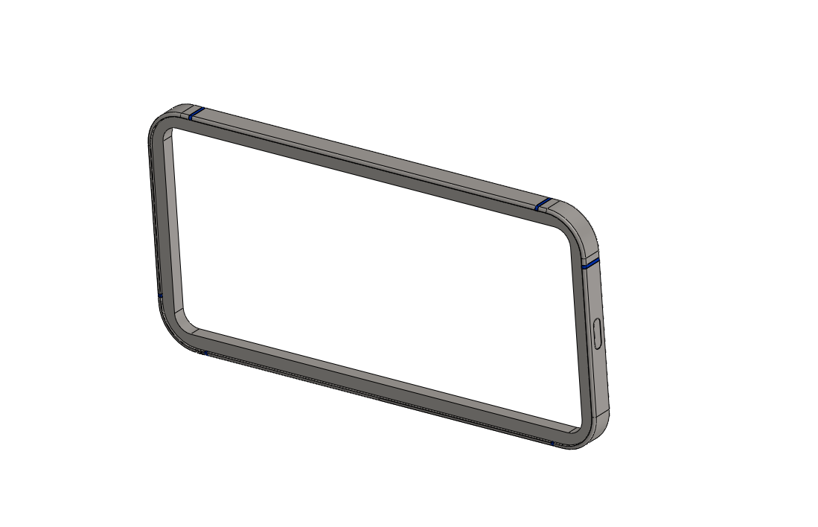
工位二方案示意
4
6
4
3
SP各拍一次
3
4
6
4
组合光源含有5个通道的点亮方式，按不同区域划分制定光源点亮方式和拍摄次数方案；
面阵拍完侧面需要分40个区域拍摄，划分规则按长直边2*6次、短直边2*3次、R角4*4次及SP区域单独6次；每静止一次拍照时间100ms

Slide 10
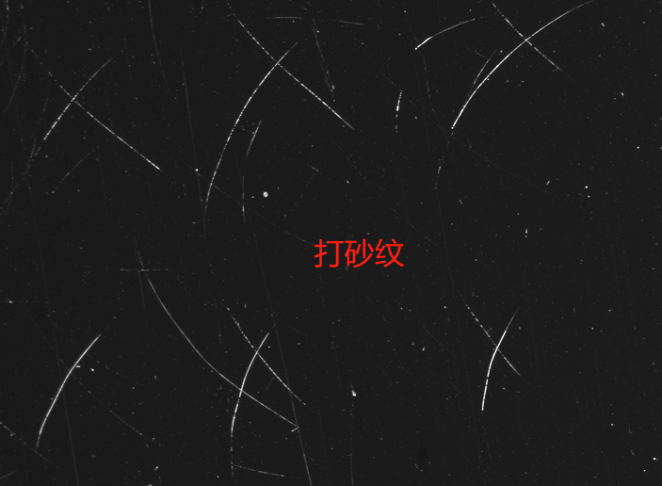
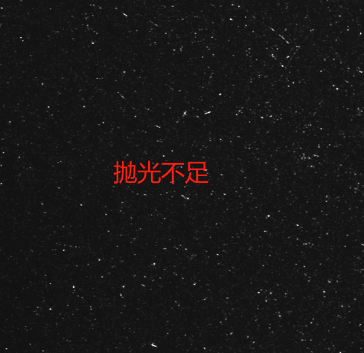

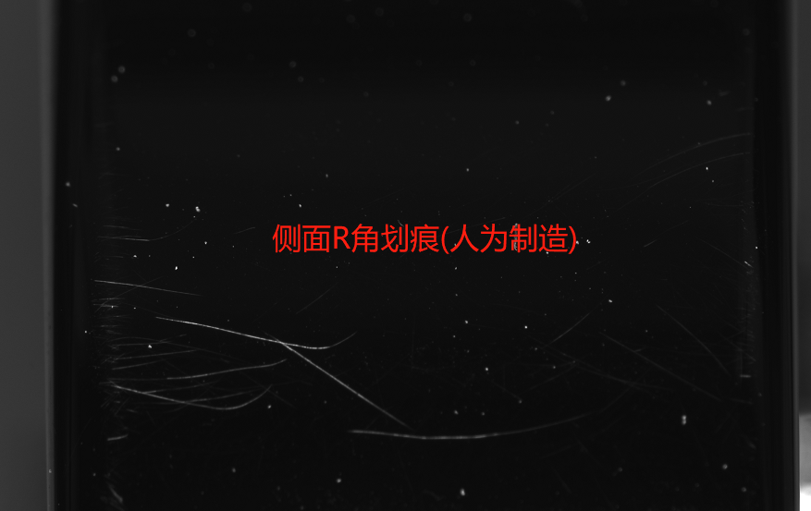
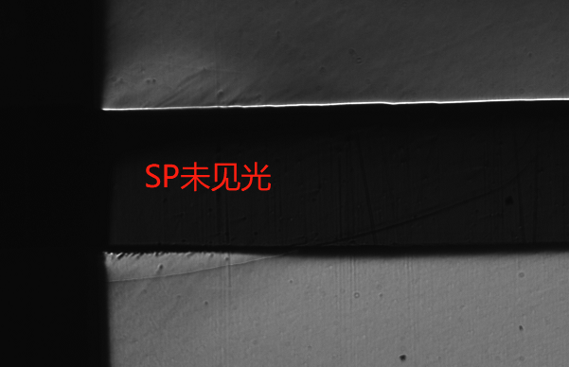
工位二效果图

Slide 11
方案总结说明
1.工位一可能3D面需样品倾斜再扫一圈，待进现场验证
2.工位一拍3D刀纹缺陷可能无法与其它缺陷种类兼容，意味着需要移动相机或者光源再扫一遍
3.工位二拍侧面金属部位需静止点亮不同光源拍5次（四面可调光一次、同轴光四通道各亮一次）
4.工位二拍SP区域加大曝光单独拍一次
5.工位二拍R角区域目前方案按照四等分拍完，可能需要更多次数
6.以上方案是结合前期所提供样品的打光方式及效果所做的理想化推力和整合，预计进现场后方案会改动较大

Slide 12
验证计划
3D面：
1.拿半环的C型光源先验证效果，备选用同轴线光和线光，打光方式为线扫光斑交界处，同时需研究光线是聚还是散对缺陷呈现效果更好
2.验证270度C型光源能否全覆盖3D面 从而不用线扫拍两次
3.验证光源相机相对位置不变情况下能否兼容3D刀纹和划痕缺陷
4.C型光源效果保证前提下优化亮度和均匀性问题；亮度需要用可弯曲线性菲尼尔透镜(可能没有)或聚光LED来加强，均匀性则需要改变不同区域电流来均衡
侧面：
1.分别研究直边和R角对应的方顶光源开孔大小及高度对缺陷呈现效果影响，目前已知越靠近光斑缺陷越容易显现，也决定了视野大小
2.拆掉同轴平行光灯座，偏移LED位置改变光照角度验证打砂痕和sp未见光效果，并记录偏移量
其它：
1.收集限度样品确定所需精度，同时验证初级方案是否均能拍出
2.收集其它缺陷种类样品测试，验证是否兼容还是增加工位
3.优化CT方案

